Slide 1




Hour of Code™ में आपका स्वागत है
Minecraft Hour of CodeTM में आपका स्वागत है
Notes:
निम्नलिखित प्रस्तुति का प्रयोजन 11 वर्स और इससे अधिक आयु के बीच के बच्चों के उपयोग के लिए है। हम प्रस्तुति, निर्देशित चर्चा, वीडियो और विद्यार्थी कोडिंग गतिविधि के लिए 90 की अनुशंसा करते हैं।
नमूना स्क्रिप्ट:
”नमस्ते! मैं <organization> से <name> हूँ। इस वर्ष के Hour of CodeTM में आपका स्वागत है! Hour of CodeTM, Code.org द्वारा संचालित वैश्विक अभियान है जो कोड को आसानी से समझने और यह दिखाने के लिए बनाया गया है कि कोई भी बुनयादी बातों को सीख सकता है। आज, आप Microsoft के नए Minecraft Hour of CodeTM ट्यूटोरियल को आज़माते हुए उस प्रयास का हिस्सा बनेंगे। इससे पहले, हम थोड़ा-बहुत इस बात पर चर्चा करने जा रहे हैं कि दरअसल कोडिंग क्या है, उसका क्या महत्व है और वह कैसे आपके जीवन पर सकारात्मक प्रभाव डाल सकता है!”
स्लाइड लक्ष्य:
प्रतिभागियों को Hour of CodeTM के प्रति प्रोत्साहित करने के लिए!
समन्वयक नोट:
दर्शकों के लिए आपके द्वारा बनाए जा रहे तेज़ और संवादात्मक प्रस्तुति को अधिक ज़ोरदार दृश्यात्मक बनाने के लिए, इवेंट प्रस्तुति डेक के अधिकांश स्लाइड ज़्यादातर मामलों में केवल चंद सेकंड के लिए होते हुए संक्षिप्त तैयार की गई हैं।
इस स्लाइड के लिए छवि निर्देश:
यह छवि Hour of CodeTM आयोजनों में वैश्विक भागीदारी को दर्शाती है।

Slide 2


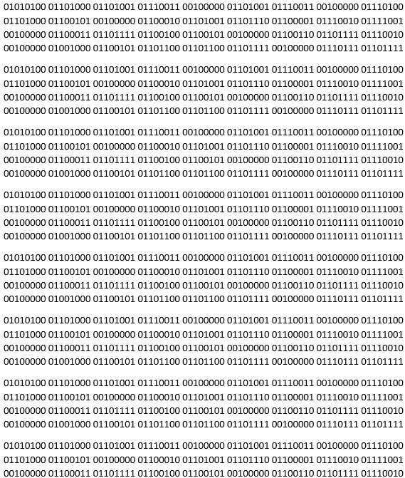
आइए, कोडिंग के बारे में बात करें
शुरू करने से पहले, चलिए कोडिंग के बारे में बात करें
Notes:
नमूना स्क्रिप्ट:
”आप पहले से जानते होंगे कि कोडिंग वह है जिसका उपयोग लोग तकनीकी निर्देश देने के लिए करते हैं। कंप्यूटर अंग्रेज़ी नहीं समझते, इसलिए हम उन्हें ऐसी भाषा में कमांड देते हैं जो वे समझ सकें। वह भाषा है कोड! आप शायद नहीं जानते कि कोडिंग केवल सॉफ़्टवेयर इंजीनियर और तकनीकी जगत के लोगों के लिए नहीं है, कोडिंग ऐसा अद्भुत कौशल है जिसे कोई भी सीख सकता है!”
समन्वयक नोट:
जब आप अगले स्लाइड पर जाएँगे तो वीडियो स्वचालित रूप से चलने लगेगा।
स्लाइड लक्ष्य:
निम्नलिखित खंड का उद्देश्य बहुत से युवा लोगों के बीच प्रचलित कोडिंग से जुड़ी ग़लत धारणाओं को बदलना है।
इस स्लाइड के लिए छवि निर्देश:
यह ''Hello world के लिए बाइनरी कोड'' को 8 बार दोहराए जाने की छवि है।

Slide 3


आप ”कोडिंग” के बारे में क्या जानते हैं?
जब आप ”कोडिंग” शब्द सुनते हैं, तो आप क्या सोचते हैं?
अपने मित्रों को बताने के लिए 2 मिनट का समय लें, और फिर पूरे समूह को जानकारी दें!
प्रश्न
Notes:
नमूना स्क्रिप्ट:
“जब आप ‘कोडिंग’ सुनते हैं तो क्या सोचते हैं? "कोडिंग" और आपके लिए उसके मायने के बारे में विचार करने के लिए कुछ मिनट लें।”
[चर्चा के लिए संकेत]
“आइए अब एक छोटा वीडियो देखें जो आपको दिखाएगा कि कोडिंग कितनी लोकप्रिय हो गई है, और आप जैसे, कितने युवा लोगों ने उसे आज़माया है!”
स्लाइड लक्ष्य:
लक्ष्य: चर्चा को प्रोत्साहित करना, और कोडिंग के बारे में युवा लोगों के पूर्वाग्रहों के बारे में अंदाज़ा लगाना। हम जानते हैं कि कोडिंग और कंप्यूटर विज्ञान के बारे में कुछ आम गलत धारणाएँ मौजूद हैं: यह कि यह केवल उन लोगों के लिए है, जो गणित में अच्छे हैं, जिन्हें “विज्ञान या कंप्यूटर में दिलचस्पी है”, या यह अधिकांशतः लड़कों के लिए है। अगली स्लाइडों में, हम ट्यूटोरियल में जाने से पहले कोडिंग के बारे में प्रतिभागियों के विचार बदलने के लिए, उनकी ग़लत धारणाओं को ठीक करेंगे।
समन्वयक नोट:
सावधान रहें, उन्हें संकेत देकर मिथकों पर बल न दें। अपने समूह से पूछें कि वे क्या सोचते हैं! आपको आश्चर्य हो सकता है!
“पहले, हम एक छोटा वीडियो देखने वाले हैं जो आपको दिखाएगा कि पिछले कुछ वर्षों में कोडिंग कितनी लोकप्रिय हो गई है, और आप जैसे, कितने युवा लोगों ने उसे आज़माया है!”

Slide 4
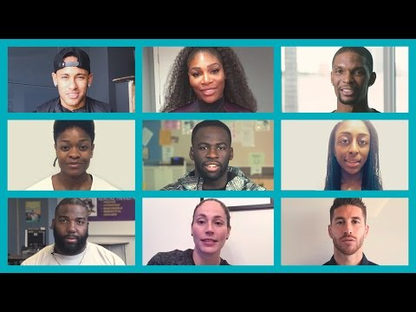
Hour of Code™ video by Code.org
Notes:
स्लाइड लक्ष्य:
युवा लोगों को Hour of CodeTM ट्यूटोरियल के प्रति प्रोत्साहित करना।
इस स्लाइड के लिए छवि निर्देश:
वीडियो स्वचालित रूप से चलनी चाहिए।
यदि आप भाषा या सबटाइटल बदलना चाहते हैं, तो आप निम्न लिंक पर वीडियो के निचले दाईं ओर के कोने में ‘सेटिंग्स’ गियर क्लिक करके ऐसा कर सकते हैं। यदि आप चाहते हैं तो आपको लिंक पुनः एम्बेड करने की ज़रूरत होगी: https://www.youtube.com/watch?t=1&v=2DxWIxec6yo
code.org पर और वीडियो प्राप्त किए जा सकते हैं और यदि आप अपने दर्शकों के लिए किसी अलग संदेश के लिए खोज कर रहे हैं, तो उन्हें बदला जा सकता है।

Slide 5


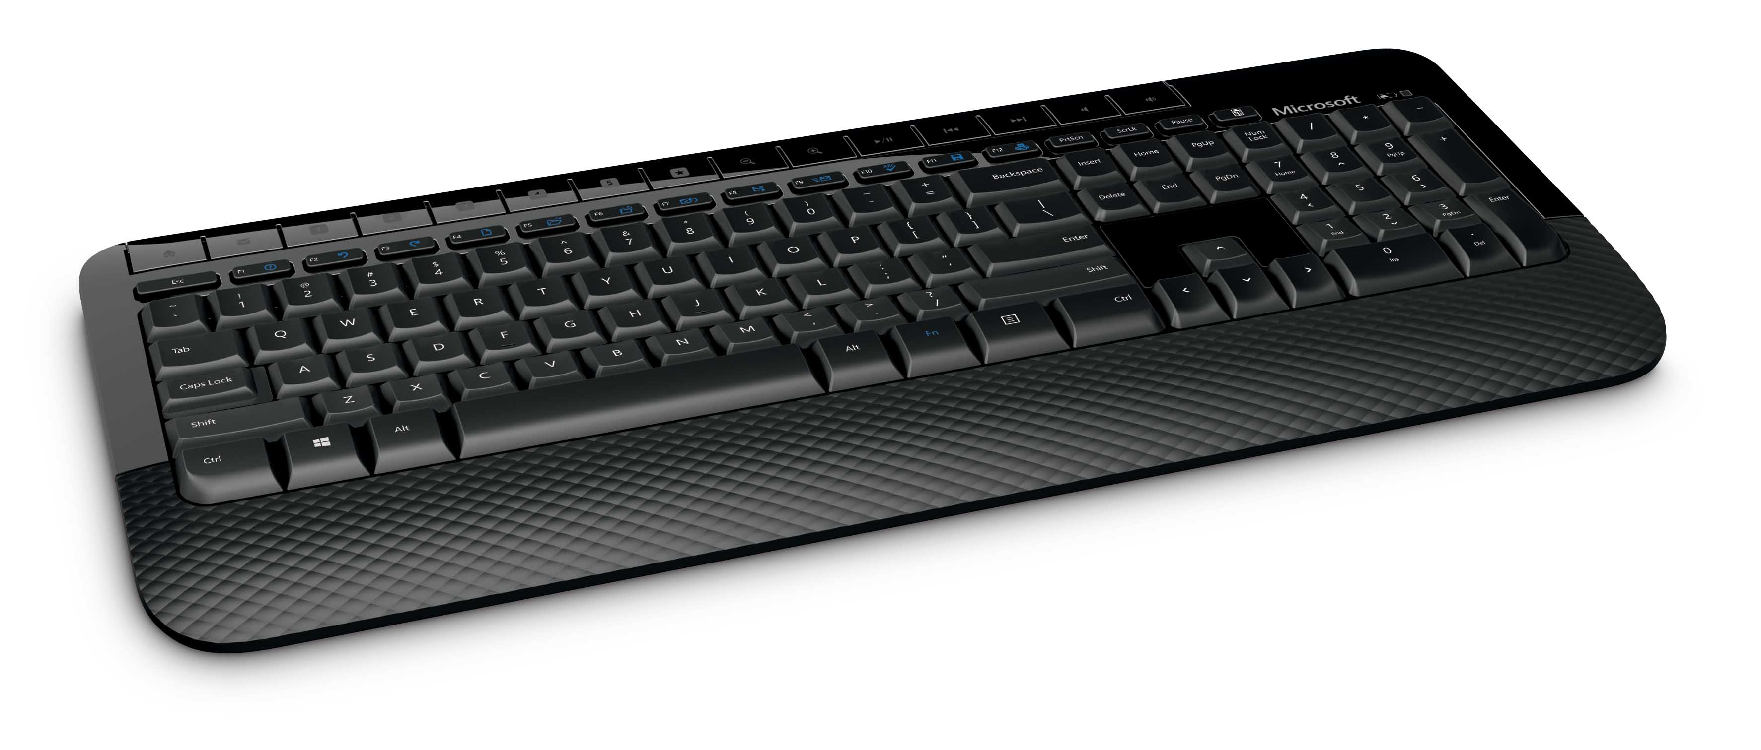

यह वैसा नहीं है।
यह वैसा नहीं है।
Notes:
नमूना स्क्रिप्ट:
”चलिए हम चर्चा करते हैं कि कोडिंग क्यानहीं है। कोडिंग कोई ऐसी चीज़ नहीं जिसे आपको अपने दम पर करना है, और यह उतना भी मुश्किल नहीं जितना कि आप उसे मानते हैं!”
स्लाइड लक्ष्य:
स्लाइड 5-8, कोड करने वाले लोगों की वेशभूषा के बारे में 11-14 वर्षीय युवाओं की ग़लत धारणाओं को मिटाने, और यह बताने के लिए है कि दरअसल कोडिंग क्या है। हम वाक़ई इन युवा लोगों को यह बताते हुए आम धारणा बदलने में उनकी मदद करना चाहते हैं कि कोडिंग क्या नहीं है:
एकांत की गतिविधि
मर्दाना गतिविधि
“केवल विज्ञान और कंप्यूटर में रुचि रखने वालों के लिए”
केवल अच्छी तरह गणित जानने वालों के लिए
केवल कंप्यूटर प्रोग्राम विकसित करने के इच्छुक लोगों के लिए

Slide 6

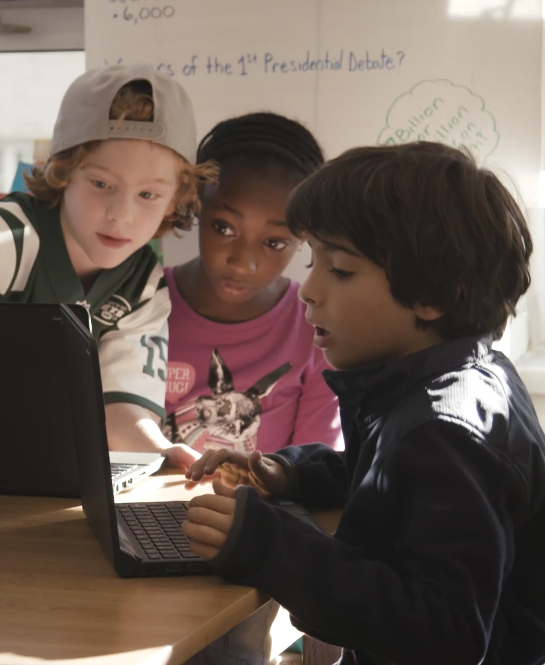

It’s not this, either
वह यह हो सकता है
Notes:
नमूना स्क्रिप्ट:
“कोडिंग किसी डेस्क पर बहुत घंटों के लिए स्वयं को बनाए रखना भी नहीं है! विविध कोडिंग टीमें बेहतर समाधान और बेहतर सॉफ़्टवेयर उत्पाद बनाती हैं।.”
स्लाइड लक्ष्य:
हर व्यक्ति के लिए कोडिंग। विविध कोडिंग टीमें बेहतर सॉफ़्टवेयर उत्पाद बनाती हैं।

Slide 7
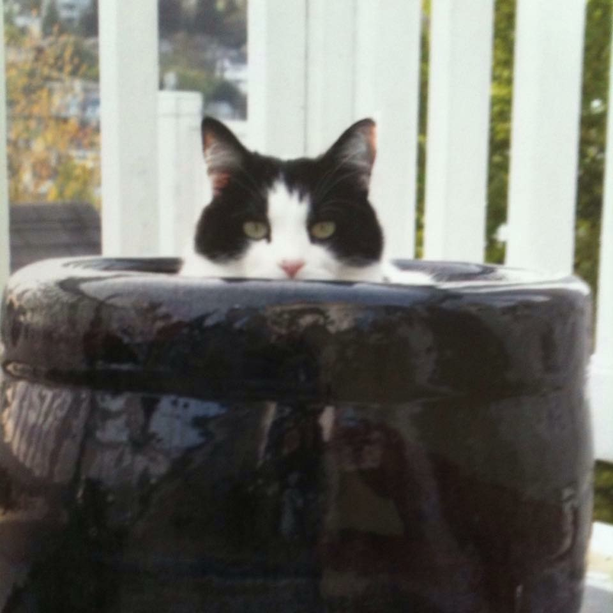

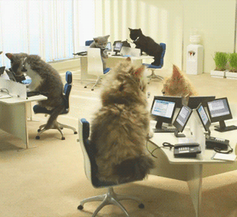
यही है वो!
वह यही है।
Notes:
नमूना स्क्रिप्ट:
”आप जो नहीं जानते हैं वह यही कि कोडिंग कार्यस्थल में बिल्ली के बच्चों के लिएवास्तव में बेहद उपयोगी है…”
स्लाइड लक्ष्य:
लोगों को हसाँना, यह स्लाइड एक मज़ाक है और केवल मस्ती के लिए है!
इस स्लाइड के लिए छवि निर्देश:
इस स्लाइड दर्शकों का ध्यान केंद्रित रखने के लिए बस किसी भोंदू की छवि या .gif होनी चाहिए।

Slide 8

बस मज़ाक
बस मज़ाक…
Notes:
नमूना स्क्रिप्ट:
”बस मज़ाक!”
स्लाइड लक्ष्य:
यह प्रकट करना कि पिछला स्लाइड मज़ाक था।

Slide 9

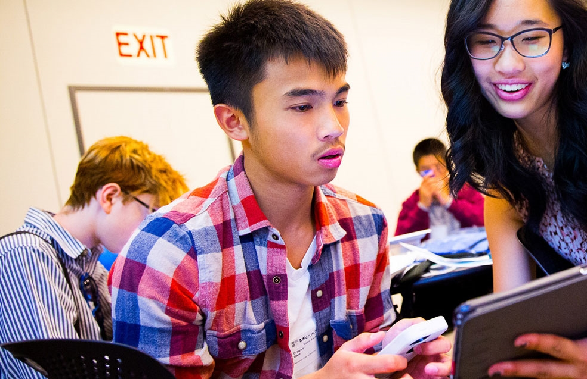
वह दरअसल यह है
वह यही है।
Notes:
नमूना स्क्रिप्ट:
”आइए, अब चर्चा करें कि कोडिंग दरअसल क्या है। आप शायद यह न जानते हों, लेकिन यह एक सहयोगी गतिविधि है, और यह युवकोऔर युवतियों के लिए है।”
स्लाइड लक्ष्य:
स्लाइड 9-12 में हम दृश्यात्मक रूप से युवा लोगों को दिखा रहे हैं कि कोडिंग के साथ कितना मज़ा लूट सकते हैं। हम वाक़ई इस बात पर ज़ोर देना चाहते हैं कि कोडिंग:
सहयोगी है
कोई भी लिंग
अंतर्मुखी और बहिर्मुखी व्यक्तित्व वाले लोगों के लिए
यह समस्या हल करने से संबंधित है। कोडिंग में बहुत ही कम गणित शामिल है।
उन लोगों के लिए जो कंप्यूटर के उपयोग से अपने जुनून को बढ़ाने में मदद चाहते हैं
इस स्लाइड के लिए छवि निर्देश:
यदि इस छवि को बदलना है, तो सुनिश्चित करें कि वह निम्नलिखित मापदंडों में फ़िट बैठता है:
किशोरावस्था के प्रारंभ/माध्यमिक स्कूल की उम्र वाले युवा शामिल हैं
प्रौद्योगिकी का मज़ा लेते हुए प्रतिभागियों को दर्शाता है
केवल कुछ व्यक्ति नहीं बल्कि लोगों का समूह इसमें शामिल है
इसमें महिलाएँ शामिल हैं

Slide 10

और यह
वह यही है।
Notes:
नमूना स्क्रिप्ट:
”यह कुछ ऐसा भी है जो आपके मित्रों के साथ मिल कर ब्लॉग, वेबसाइट, या ऐप बनाने जैसे कई लक्ष्यों को हासिल करने में मदद कर सकता है।”
स्लाइड लक्ष्य:
स्लाइड 9-12 में हम दृश्यात्मक रूप से युवा लोगों को दिखा रहे हैं कि कोडिंग के साथ कितना मज़ा लूट सकते हैं। हम वाक़ई इस बात पर ज़ोर देना चाहते हैं कि कोडिंग:
सहयोगी है
किसी भी लिंग के लिए
अंतर्मुखी और बहिर्मुखी व्यक्तित्व वाले लोगों के लिए
यह समस्या हल करने से संबंधित है। कोडिंग में बहुत ही कम गणित शामिल है।
उन लोगों के लिए जो कंप्यूटर के उपयोग से अपने जुनून को बढ़ाने में मदद चाहते हैं
इस स्लाइड के लिए छवि निर्देश:
यदि इस छवि को बदलना है, तो सुनिश्चित करें कि वह निम्नलिखित मापदंडों में फ़िट बैठता है:
किशोरावस्था के प्रारंभ/माध्यमिक स्कूल की उम्र वाले युवक और युवतियाँ शामिल हैं
प्रौद्योगिकी का मज़ा लेते हुए प्रतिभागियों को दर्शाता है
केवल कुछ व्यक्ति नहीं बल्कि लोगों का समूह इसमें शामिल है

Slide 11
कोडिंग इसके बारे में है
कोडिंग इसके बारे में है…
Notes:
नमूना स्क्रिप्ट:
”चलिए, अब हम वाक़ई जानने की कोशिश करते हैं कि कोडिंग आख़िर है क्या।”
स्लाइड लक्ष्य:
निम्नलिखित खंड सेट अप करना, और युवाओं को इस बारे में उत्साहित करना कि दरअसल कोडिंग क्या है।
इस स्लाइड के लिए छवि निर्देश:
लागू नहीं

Slide 12

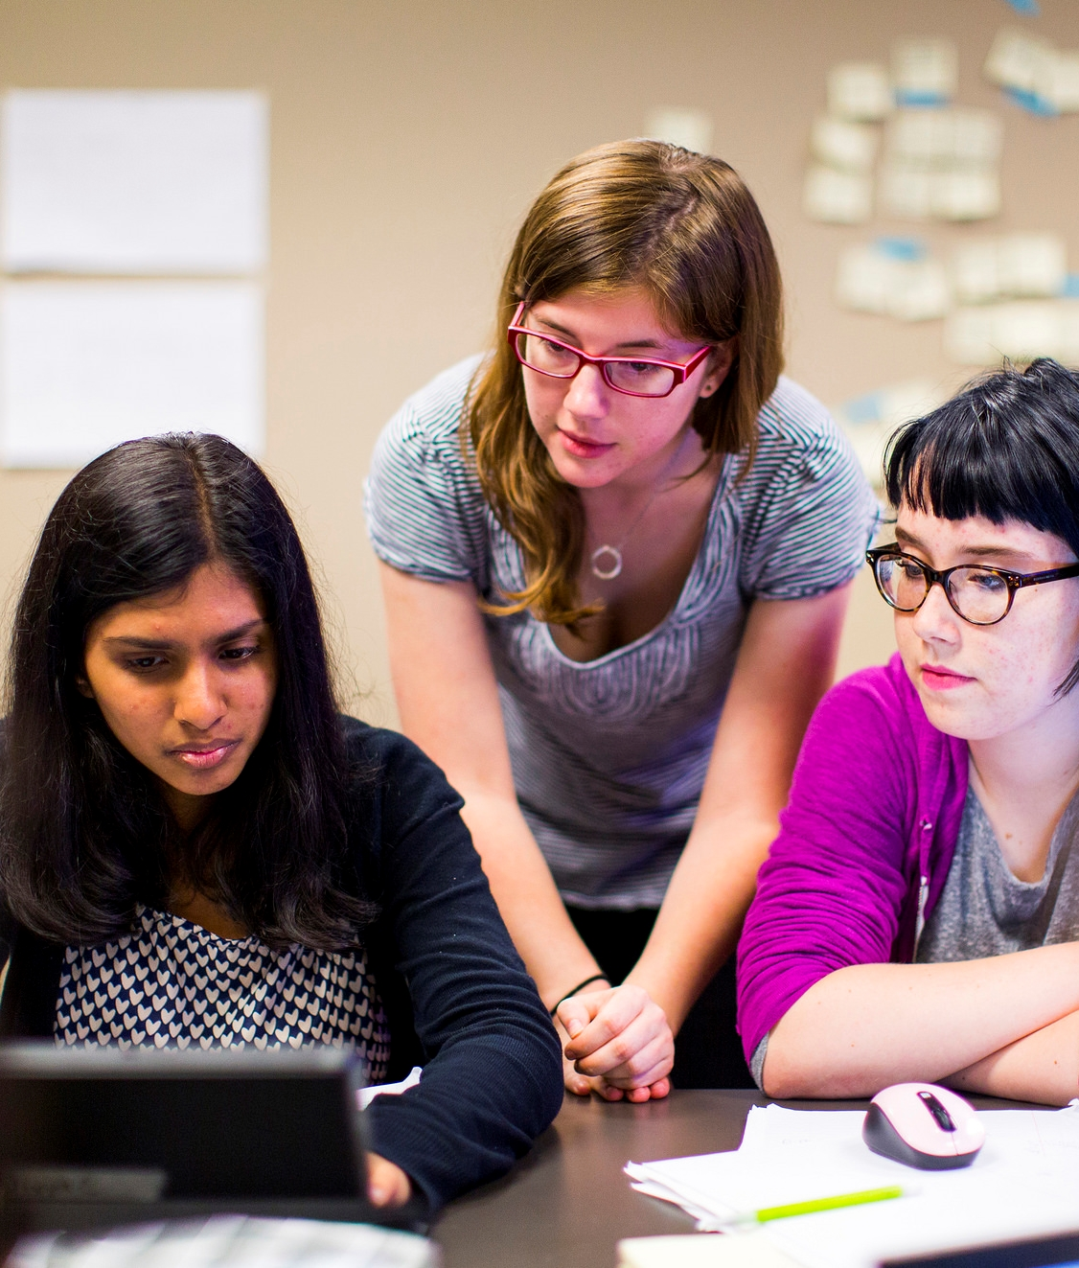

समस्या निदान
समस्या निदान
Notes:
नमूना स्क्रिप्ट:
”कोडिंग केवल कोई प्रोग्राम लिखना, या कंप्यूटर को निर्देश देना मात्र नहीं है। यह नए तरीक़े से किसी समस्या के समाधान के लिए मित्रों के साथ काम करने से संबंधित है।”
स्लाइड लक्ष्य:
युवा लोगों को दर्शाना कि कोडिंग के लिए पहेलियाँ बुझाना, चीज़ों की मरम्मत करना, और समाधान खोजना पसंद करने वाली सक्रिय बुद्धि चाहिए।
इस स्लाइड के लिए छवि निर्देश:
यदि इस छवि को बदलना है, तो सुनिश्चित करें कि वह निम्नलिखित मापदंडों में फ़िट बैठता है:
कंप्यूटर या टैबलेट पर नज़र टिकाए साथ मिल कर काम करने वाले युवाओं का समूह।

Slide 13


रचनात्मकता
रचनात्मकता
Notes:
नमूना स्क्रिप्ट:
”यह आपकी रचनात्मकता को कंप्यूटर की शक्ति से जोड़ कर ऐसी किसी चीज़ के निर्माण से संबंधित है जिसके बारे में आप उत्साहित हैं।”
स्लाइड लक्ष्य:
युवा लोगों के इस विचार का विस्तार जारी रखना कि कोडिंग किनसे सबंधित हो सकता है।
इस स्लाइड के लिए छवि निर्देश:
यदि इस छवि को बदलना है, तो सुनिश्चित करें कि वह निम्नलिखित मापदंडों में फ़िट बैठता है:
एक कला स्वरूप जो आम तौर पर कोडिंग से संबद्ध नहीं, जैसे कि संगीत या दृश्य कला।

Slide 14
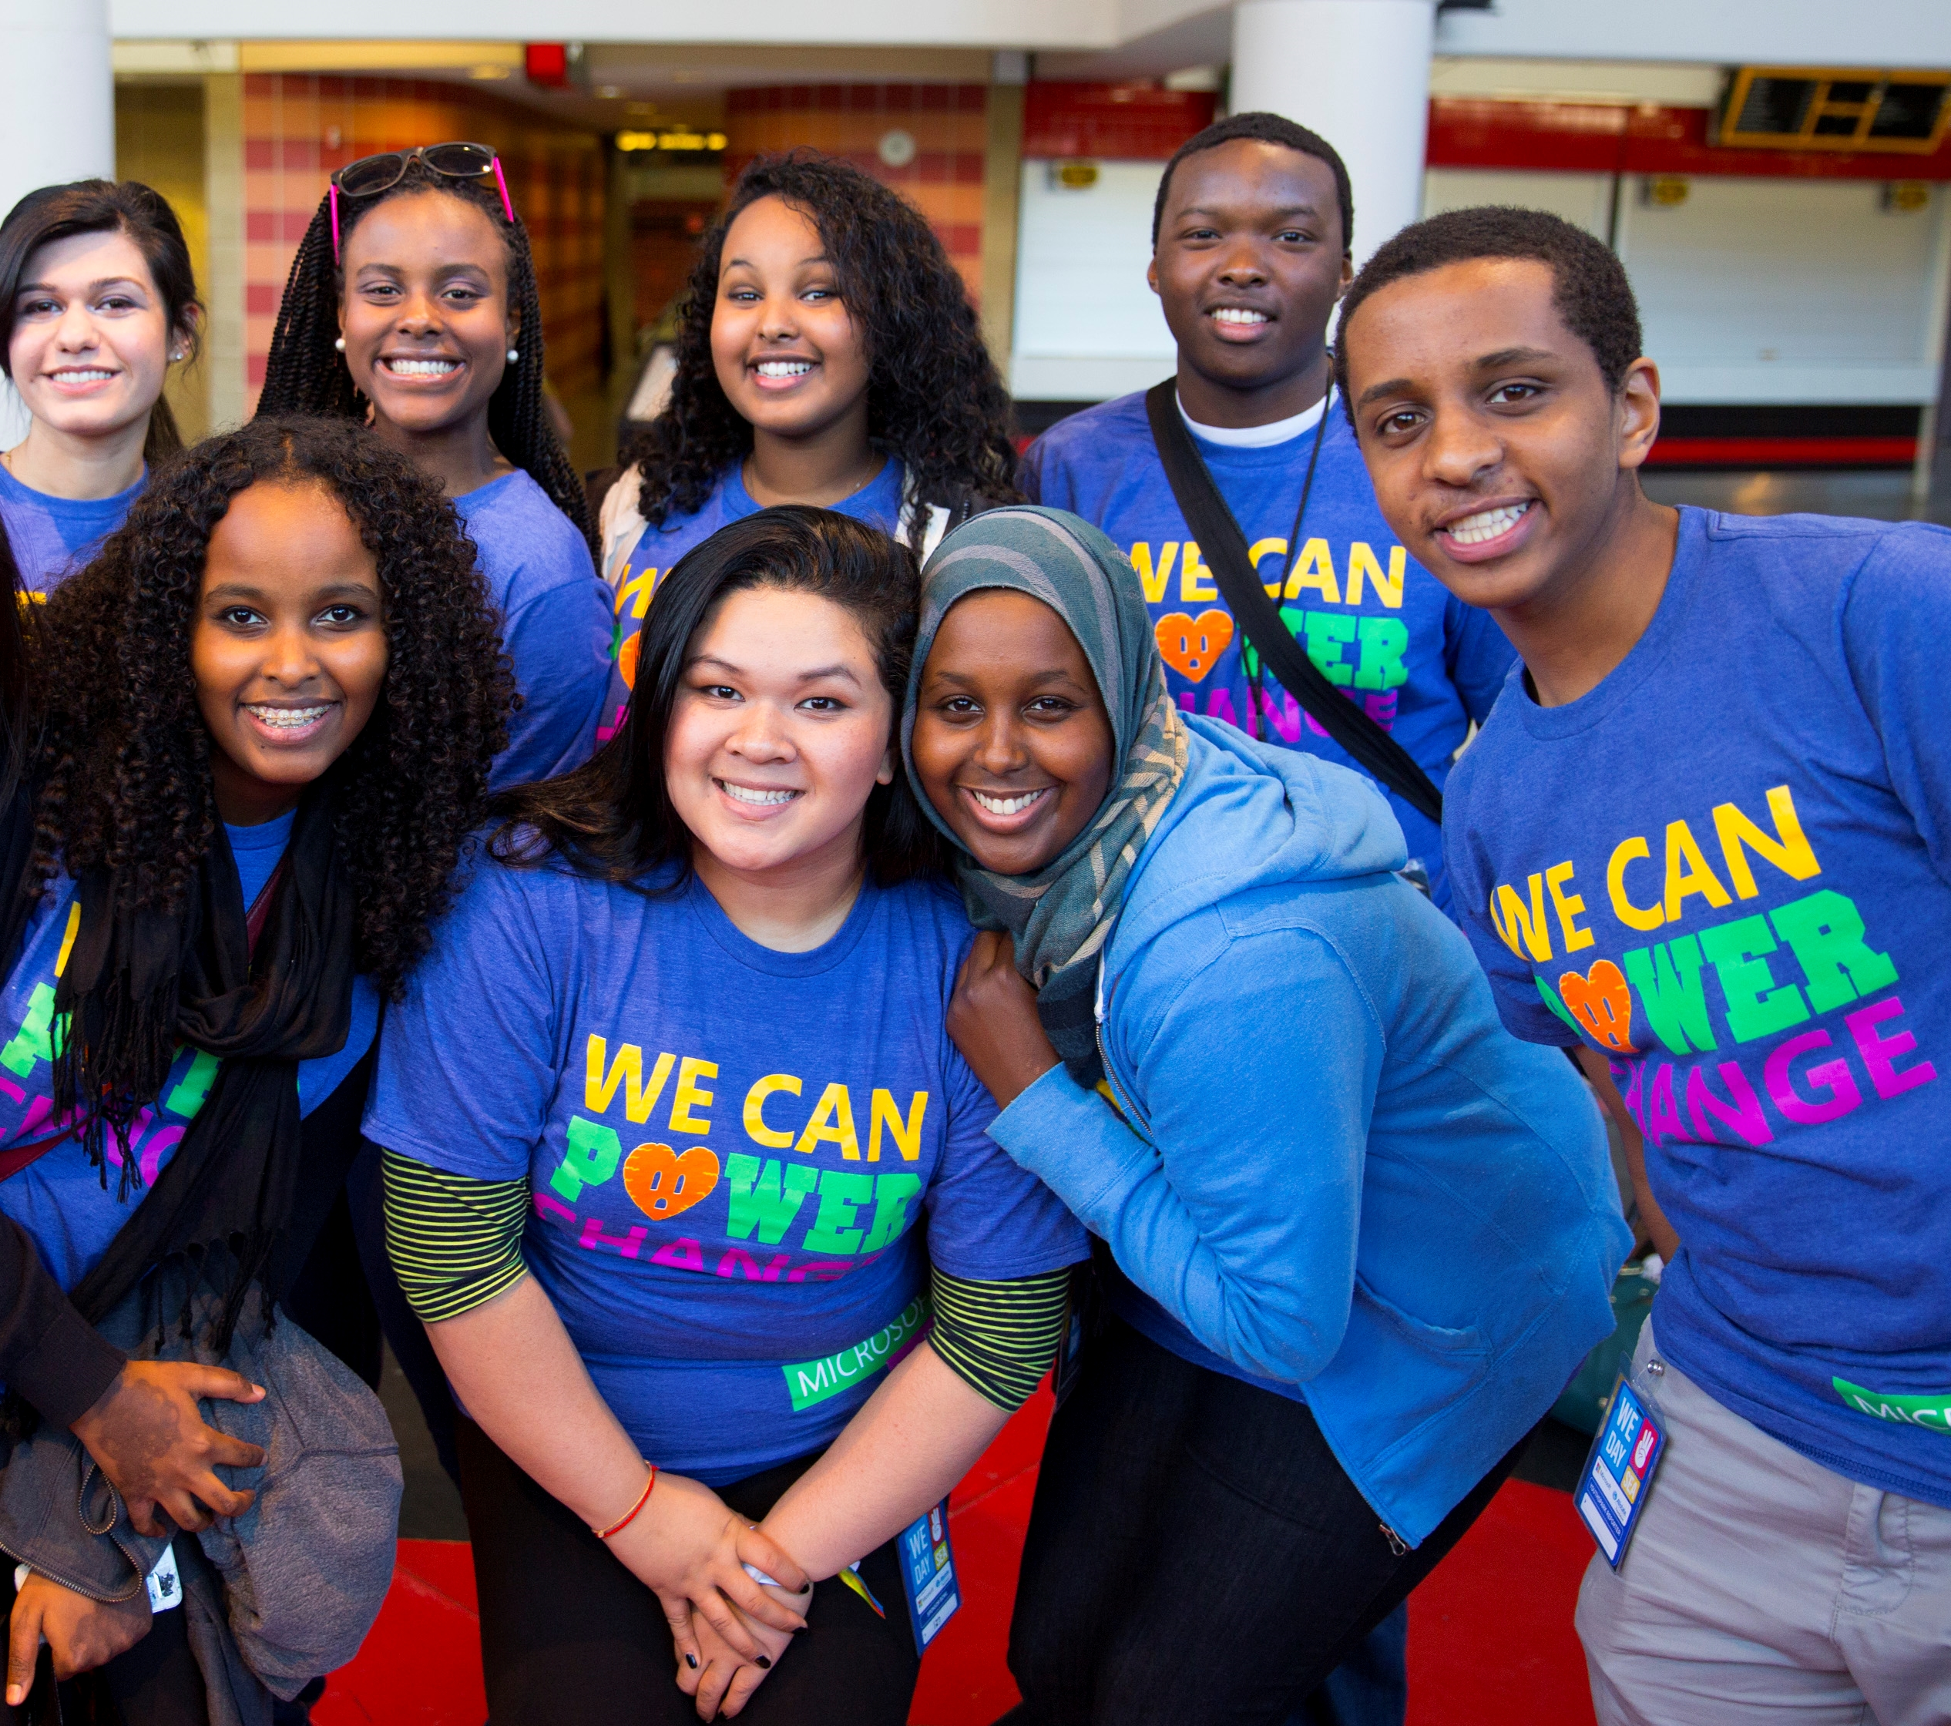
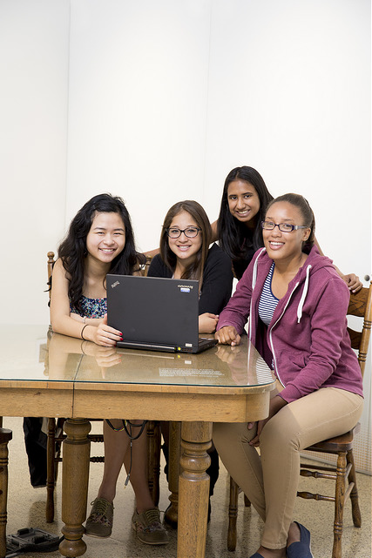

सहयोग
सहयोग
Notes:
नमूना स्क्रिप्ट:
”यह कुछ नया तैयार करने के लिए मिल जुल कर काम करने से भी संबंधित है!”
स्लाइड लक्ष्य:
इस ग़लत धारणा को सुधारना कि कोडिंग आम तौर पर बिल्कुल अकेले किया जाने वाला कार्य है। कोई भी कोड कर सकता है, वह सुगम और मज़ेदार चीज़ है।
इस स्लाइड के लिए छवि निर्देश:
यदि इस छवि को बदलना है, तो सुनिश्चित करें कि वह निम्नलिखित मापदंडों में फ़िट बैठता है:
मिल जुल कर, मज़े लूटते युवा लोगों का समूह।

Slide 15
आप क्या करना पसंद करते हैं?
वह क्या है जिसे आप और आपके मित्र करना पसंद करते हैं?
प्रश्न
Notes:
नमूना स्क्रिप्ट:
”आप मित्रों के साथ क्या करना पसंद करते हैं? वह कुछ भी हो सकता है - स्वयंसेवा, खेल, फ़ैशन, वीडियो गेम्स।”
स्लाइड लक्ष्य:
कोडिंग को एक सामाजिक गतिविधि के रूप में स्थापित करना, जिसमें युवा लोगों के निवेश की अधिक संभावना है।

Slide 16


अपनी दिलचस्पियों को जीवंत करें
आपकी दिलचस्पियाँ चाहे कुछ भी हों, कोडिंग उन्हें जीवंत करने में आपकी मदद कर सकता है।
Notes:
नमूना स्क्रिप्ट:
”आप जो कुछ भी करना चाहते हों, कोडिंग वाक़ई इन सभी चीज़ों के लिए प्रासंगिक हो सकता है!”
*उल्लेख योग्य उदाहरण
यदि कोई वीडियो गेम्स, चाहता है, तो वे स्वयं अपने गेम्स बनाने के लिए कोडिंग का उपयोग कर सकते हैं।
फ़ैशन में दिलचस्पी रखने वाले लोग स्वयं अपना ब्लॉग तैयार कर सकते हैं जो फ़ैशन संबंधी स्वयं उनके सुझावों का प्रचार कर सकते हैं
साहित्य में अभिरुचि रखने वाले प्रतिभागी एक ऐसा साइट बना सकते हैं जो उनके हर माह ‘अवश्य पढ़ें’ और उनकी व्यक्तिगत समीक्षा को साझा कर सके।
स्लाइड लक्ष्य:
इस उम्र में सामाजिक प्रभाव के महत्व को देखते हुए, इस बात पर विचार करना ज़रूरी है कि जीवन के किसी भी पहलू पर लागू की जाने वाली कोडिंग, युवा लोगों के लिए अवसरों के कई द्वारा खोल सकती है।
इस स्लाइड के लिए छवि निर्देश:
इस छवि के लिए हमने कोडिंग की नई समझ की ”चिंगारी” पर ज़ोर देने के लिए स्पार्क्लर को शामिल किया है।
यदि इस छवि को बदलना है, तो सुनिश्चित करें कि वह निम्नलिखित मापदंडों में फ़िट बैठता है:
किसी नई चीज़ के शुभारंभ, या क्षितिज के विस्तार का प्रतिनिधित्व करने वाली छवि या .gif

Slide 17

अपनी सीख लागू करें
जब आप अपना Hour of CodeTM ट्यूटोरियल कर रहे हों, तो ध्यान रखें कि किस प्रकार आप जो सीख रहे हैं, उसे अपने पसंदीदा कार्य में लागू करें।
Notes:
नमूना स्क्रिप्ट:
”हम जल्द ही शुरूआत करने वाले हैं, इसलिए मैं चाहता/चाहती हूँ कि जब आप खेल रहे हों तब आप उन सभी चीज़ों को ध्यान में रखें जिन सब पर हमने चर्चा की है, और सोचे कि किस प्रकार आप कोडिंग को अपने दैनंदिन जीवन में लागू कर सकते हैं।”
स्लाइड लक्ष्य:
सुनिश्चित करना कि छात्र Hour of CodeTM में भाग लेते समय उन सभी चीज़ों पर विचार करें जिसे उन्होंने प्रस्तुतिकरण में देखा है।
इस स्लाइड के लिए छवि निर्देश:
इस छवि के लिए हमने इस बात पर पुनः ज़ोर देने के लिए फ़ोटोग्राफ़र की छवि शामिल की है कि कोडिंग विभिन्न दिलचस्पियों के लिए उपयोगी हो सकती है।
यदि इस छवि को बदलना है, तो सुनिश्चित करें कि वह निम्नलिखित मापदंडों में फ़िट बैठता है:
कोई ऐसी छवि या .gif जो आम तौर पर कोडिंग से जुड़ी हो।

Slide 18
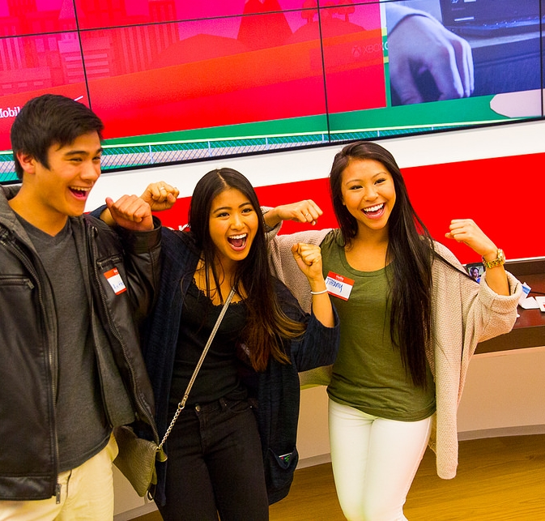
कैसे उसे याद किया जाता है
Minecraft Hour of CodeTM, कैसे उसे याद किया जाता है!
Notes:
नमूना स्क्रिप्ट:
”ठीक है, आइए शुरूआत करें!”
स्लाइड लक्ष्य:
Hour of CodeTM से परिचित करवाना।
इस स्लाइड के लिए छवि निर्देश:
यदि इस छवि को बदलना है, तो सुनिश्चित करें कि वह निम्नलिखित मापदंडों में फ़िट बैठता है:
युवा लोगों की छवि या .gif जो बेहद उत्साहित नज़र आ रहे हैं।

Slide 19

How it goes down
Minecraft Hour of CodeTM:
Hero’s Journey
Notes:
नमूना स्क्रिप्ट:
“क्या आप कोडिंग शुरू करने के लिए तैयार हैं? आइए, शुरू करें! “आज के Hour of CodeTM के लिए, हम Minecraft गेम-प्रेरित ट्यूटोरियल के माध्यम से सीखने वाले हैं! ट्यूटोरियलMinecraft वीडियो से किरदारों और अवधारणाओं का उपयोग करता है, लेकिन वह स्वयं कोई गेम नहीं है। Minecraft Hour of CodeTM ट्यूटोरियल में आप “The Agent” से मिलेंगे और आप कोडिंग तकनीकें जैसे लूप, डिबगिंग और पहेलियों के स्वयं के समाधान डिज़ाइन करने के लिए और आपके आदेशों का निष्पादित करते हुए एजेंट को देखेंगे।”
स्लाइड लक्ष्य:
Hour of CodeTM का परिचय देना
समन्वयक नोट:
एक से अधिक Minecraft ट्यूटोरियल्स मौजूद हैं। इस वर्ष के ट्यूटोरियल से शुरुआत करें और यदि वे जल्दी समाप्त कर लेते हैं, तो अन्य ट्यूटोरियल आज़अमाएं। हर ट्यूटोरियल अलग अवधारणा की जानकारी देता है, इसलिए सभी ट्युटोरियल एक अच्छा विचार है!
यदि आप प्रत्येक प्रतिभागी को उनके लिए एक डिवाइस नहीं दे पा रहे हैं, तो किसी और के साथ उनकी जोड़ी बनाने का प्रयास करें और प्रत्येक पाठ के प्रत्येक चरण को आपस में बारी-बारी से करने के लिए कहें ताकि दोनों को सक्रिय होने और ग़ौर करने का मौक़ा मिले। हमारा सुझाव है कि व्यक्ति पहेलियों पर अकेले कार्य करें।
पंद्रह मिनट के बाद, की गई प्रगति के लिए और उनके द्वारा लिखे गए कोड के लिए समूह को शुभकामनाएं दें।
उन प्रतिभागियों के लिए जो ट्यूटोरियल पूरा कर लेते हैं और/या ज़्यादा उन्नत हैं, उन्हें Diamond Path– का उपयोग करके ट्यूटोरियल में खेलने के लिए आमंत्रित करें, जिन्हें पूरा करने के लिए अतिरिक्त कोडिंग चुनौतियाँ मौजूद हों, ताकि वे उस स्तर पर डायमंड प्राप्त कर सकें।

Slide 20

Find your tutorial
Code.org/Minecraft पर ट्यूटोरियल प्राप्त करें
Notes:
नमूना स्क्रिप्ट:
“अब code.org/Minecraft पर “Minecraft Hour of CodeTM Hero की यात्रा” ट्यूटोरियल का पता लगाने के लिए जाएँ और शुरुआत करें! ”
स्लाइड लक्ष्य:
लोगों को ट्यूटोरियल तक पहुँचने के लिए समय देना।
अनुदेशक का नोट:
ट्यूटोरियल के दौरान इस स्लाइड को बनाए रखें, और जब आपका समूह अपने ट्यूटोरियल के अंत में हो, केवल तभी अगले स्लाइड की ओर आगे बढ़ें
यदि प्रतिभागी ट्यूटोरियल में साइन-इन करते हैं, तो स्तरों पर प्रगति सहेजी जाएगी और यदि वे खत्म नहीं करते हैं तो वहीं लौट सकते हैं।
चूँकि स्तर पर फ़्री प्ले और अपनी इच्छानुसार कुछ भी निर्माण करने के लिए जगह मौजूद है, इसलिए युवाओं से जुड़े और उपयोगकर्ताओं द्वारा सृजित सामग्री के जोखिम के प्रति जागरूक रहें।
यदि आपके पास सीमित समय हो:
जितनी अधिक पहेलियां आप पूरी कर सकते हैं, पूरी करें। तकनीकी रूप से जानकार बच्चे इन सभी को 50-60 मिनट में पूरी कर सकते हैं।
विद्यार्थियों ने जो पूरा किया है, उसके लिए उन्हें बधाई दें और उन्हें बताएं कि वे घर से फिर से कोडिंग कर सकते हैं।
यदि आपके पास अतिरिक्‍त समय हो:
छात्रों को खेल के अतिरिक्त घंटों के लिए अंतिम पहेली पर निर्माण जारी रखने के लिए निर्देशित करें।
छात्रों को प्रत्येक पहेली पर फिर से ग़ौर करने का निर्देश दें, और उन्हें अलग तरीक़े से पहेलियों को हल करने की चुनौती दें। यह पुनरावृत्ति और प्रयोग के लिए मज़ेदार और रोचक अवसरों पर बल देगा।
विद्यार्थियों को “Minecraft Hour of CodeTM एडवेंचर” और/या“Minecraft Hour of CodeTM डिज़ाइनर” खेलने के लिए आमंत्रित करें।

Slide 21
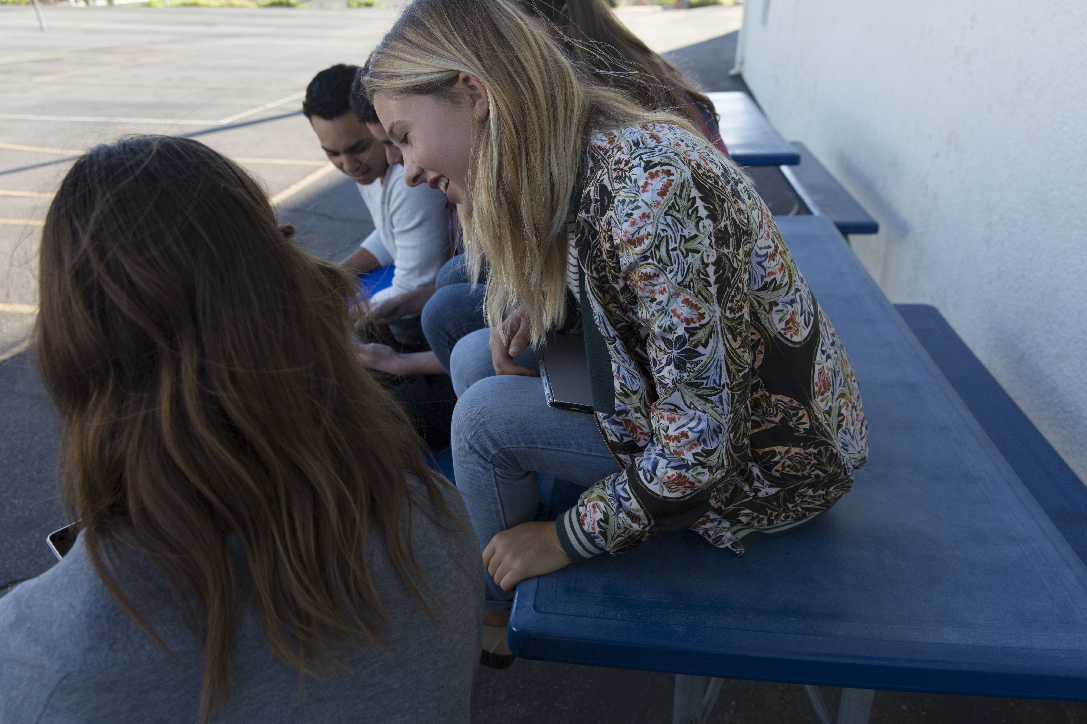
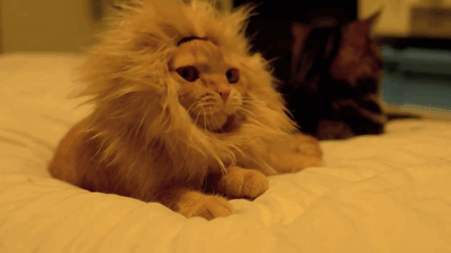
समाप्त करें
समाप्त करें
Notes:
नमूना स्क्रिप्ट:
”उपस्थित सभी लोग! अपना ट्यूटोरियल खत्म करने के लिए आपके पास सिर्फ़ चंद और मिनट बचे हैं!”
स्लाइड लक्ष्य:
प्रतिभागियों को सचेत करना कि समय लगभग समाप्त हो चुका है और ट्यूटोरियल लगभग खत्म हो चुका है
इस स्लाइड के लिए छवि निर्देश:
इस छवि के लिए हमने शेर के कॉस्ट्यूम में बिल्री के .gif को शामिल किया है। इस दर्शक-समूह को अपने अनुभव के बारे में संलग्न तथा उत्साहित रखने के लिए मज़ेदार और रोचक सामग्री शामिल करना ज़रूरी है।
यदि इस छवि को बदलना है, तो सुनिश्चित करें कि वह निम्नलिखित मापदंडों में फ़िट बैठता है:
किसी चीज़ की मज़ेदार छवि या .gif जो यह सूचित करे कि ट्यूटोरियल लगभग समाप्त हो चुका है

Slide 22
अब कोडिंग के बारे मं आपके क्या विचार हैं?
जब आप ”कोडिंग” शब्द सुनते हैं, तो अब आप क्या सोचते हैं?
प्रश्न
Notes:
नमूना स्क्रिप्ट:
“आइए उस चर्चा पर वापस चलें, जो हमने पूर्व में की थी। क्या कोडिंग के बारे में आपके जो विचार थे उसमें बदलाव आया है?”
यदि आपके परिवार के लोग या मित्र यह प्रश्न पूछते हैं कि “कोड क्या है” तो आप इसका उत्तर कैसे देंगे?
आपने क्या सीखा?
आपके लिए सबसे कठिन क्या था? जब आप इसमें संबद्ध हो गए तो आपने क्या किया? यह महत्वपूर्ण क्यों है? [इससे लगे रहने का प्रोत्साहन मिलता है]
कोडिंग रचनात्मक कैसे है? [कोडिंग को रचनात्मक बनने के दूसरे तरीके से संबद्ध करें, जैसे गाना गाना, डांस करना, बनाना।]
कोडिंग किसके लिए है? [मिथकों से आगे निकलने के लिए काम करना, उन लड़कों की तरह जो गणित में अच्छे हैं इत्यादि]
स्लाइड लक्ष्य:
प्रारंभिक प्रश्न पर लौटना, और यह देखना कि किस प्रकार कोडिंग के बारे में लोगों के पूर्वाग्रह वाली धारणाओं में बदलाव आया है।
इस स्लाइड के लिए छवि निर्देश:
लागू नहीं

Slide 23
आप क्या तैयार करना चाहते हैं?
आपके विचार में आप क्या बनाना चाहते हैं जो आपके और आपके मित्रों के लिए मज़ेदार हो?
वह कोई गेम, वेबसाइट, प्रोग्राम, ऐप हो सकता है - रचनात्मक बनें!
प्रश्न
Notes:
नमूना स्क्रिप्ट:
“आप कोडिंग के साथ जो बना सकते हैं, उसके बारे में आप क्या सोचते हैं? कोडिंग किसी भी ऐसी चीज़ पर लागू किया जा सकता है, जिसकी आप परवाह करते हैं।”
*उल्लेख योग्य उदाहरण
यदि आप स्वयंसेवा के इच्छुक हैं, तो आप ऐसी वेबसाइट बना सकते हैं जो मित्रों और दूसरों को उनके साथ बतौर स्वयंसेवी जुड़ने के लिए भर्ती कर सके।
यदि आपको खेल के बारे में परवाह है तो वह ऐसा अनुप्रयोग बना सकते हैं जो आपकी पसंदीदा टीम संबंधी आँकड़े दर्शाए।
यदि आपकी संगीत में अभिरुचि है, तो आप स्वयं अपनी वेबसाइट तैयार कर सकते हैं जो साप्ताहिक प्लेलिस्ट और एल्बम समीक्षा अपने मित्रों के साथ साझा कर सकते हैं।
स्लाइड लक्ष्य:
इस बात पर पुनः ज़ोर देना कि जहाँ तक कोडिंग का प्रश्न है संभावनाएँ अनंत हैं। यह कक्षा में प्रतिभागियों के जुनून को रेखांकित करने का एक अवसर है और इसलिए प्रयास करें और प्रकाश डालें कि किस प्रकार वे कोडिंग को उन चीज़ों पर लागू कर सकते हैं जिनकी उन्हें परवाह है।

Slide 24

अगले चरण
आप आगे क्या सीख सकते हैं?
ज़रूरी नहीं कि यह यहीं खत्म हो जाए!
नीचे प्रस्तुत क़दम उठा कर आप जश्न मना सकते हैं, सीखना जारी रख सकते हैं, और अधिक आनंद उठा सकते हैं!
1
2
3
अपना प्रमाण-पत्र पाएँ।
अधिक खेलें।
अधिक जानें।
बधाई! आपने कर दिखाया! अपने ट्यूटोरियल के अंत में आप अपना प्रमाण-पत्र पाएँगे।
Minecraft: शिक्षा संस्करण पर यह देखने के लिए अपना कोड अपलोड करें कि क्या आपका कोड रियल गेम में आया है या नहीं!
Microsoft.com/ पर अतिरिक्त संसाधनों की खोज करें
digitalskills
Notes:
नमूना स्क्रिप्ट:
”अब जब कि आप कोडिंग एक्सपर्ट बनने जा रहे हैं, ये रहे कुछ मुफ़्त संसाधन जो आप आज़मा सकते हैं! इन लिंक को अवश्य लिख लें, और कोडिंग करते रहें!”
स्लाइड लक्ष्य:
कोडिंग के साथ अगला क़दम उठाने के लिए युवाओं को प्रोत्साहित करना।
समन्वयक नोट:
प्रतिभागी अपना Hour of CodeTM इवेंट शुरू करने के बाद, code.org से किसी भी समय अपने Hour of CodeTM प्रमाणपत्र तक पहुँच हासिल कर सकते हैं।
दर्शक की उपयुक्तता के अनुसार अतिरिक्त संसाधन स्लाइड पर रखी गई चीज़ों को समायोजित करें:
प्रतिभागी अपना कोड Minecraft: शिक्षा संस्करण और/या Minecraft पर Windows 10 में यदि उपलब्ध हो, अपलोड कर सकते हैं।
प्रतिभागी कोड का असल गेम में आयात करने के लिए Code Studio का उपयोग कर सकते हैं और अपने कोड को व्यवहार में उपयोग होते देख सकते हैं!
Minecraft: शिक्षा संस्करण का अन्वेषण करें:
Minecraft: शिक्षा संस्करण स्कूलों के लिए बना है और यह क्लासरूम प्रबंधन उपकरण, अध्ययन योजनाएँ इत्यादि के साथ आता है। अधिक जानकारी के लिए https://education.minecraft.net पर जाएँ।
अपने समुदाय में डिजिटल साक्षरता से लेकर कंप्यूटर साइंस की शिक्षा तक डिजिटल कौशलों को हासिल करने के तरीके खोजें https://Microsoft.com/digitalskills
Code.org (https://code.org/educate) शिक्षकों के लिए Code.org टूल्‍स की मदद से Hour of CodeTM से आगे बढ़ें। आपको अपनी कक्षा में कंप्‍यूटर विज्ञान सिखाना शुरू करने के लिए किसी अनुभव की आवश्‍यकता नहीं है। Code.org सभी ग्रेड स्‍तरों के लिए पाठ्यक्रम, पाठ योजनाएं, उच्‍च गुणवत्‍ता वाले पेशेवर शिक्षण कार्यक्रम, और ढेरों शानदार टूल्‍स—आपको जो चाहिए, वह प्रदान करता है, वह भी एकदम मुफ्त। शुरू करने के लिए code.org/educate पर जाएं और अपना ग्रेड स्‍तर चुनें!
Code Studio (https://studio.code.org) क्‍या आपने Hour of CodeTM के दौरान मस्‍ती की? कंप्‍यूटर विज्ञान की दुनिया में जानने के लिए और भी बहुत कुछ है! Code Studio में सभी उम्र के लोगों के लिए पहेलियां, गेम और पाठ्यक्रम प्रस्‍तुत किए गए हैं। अपने खुद के गेम और ऐप बनाना सीखें, और फिर उन्‍हें अपने दोस्‍तों के साथ साझा करें। studio.code.org पर जाएं और आज ही शुरू करें!

Slide 25
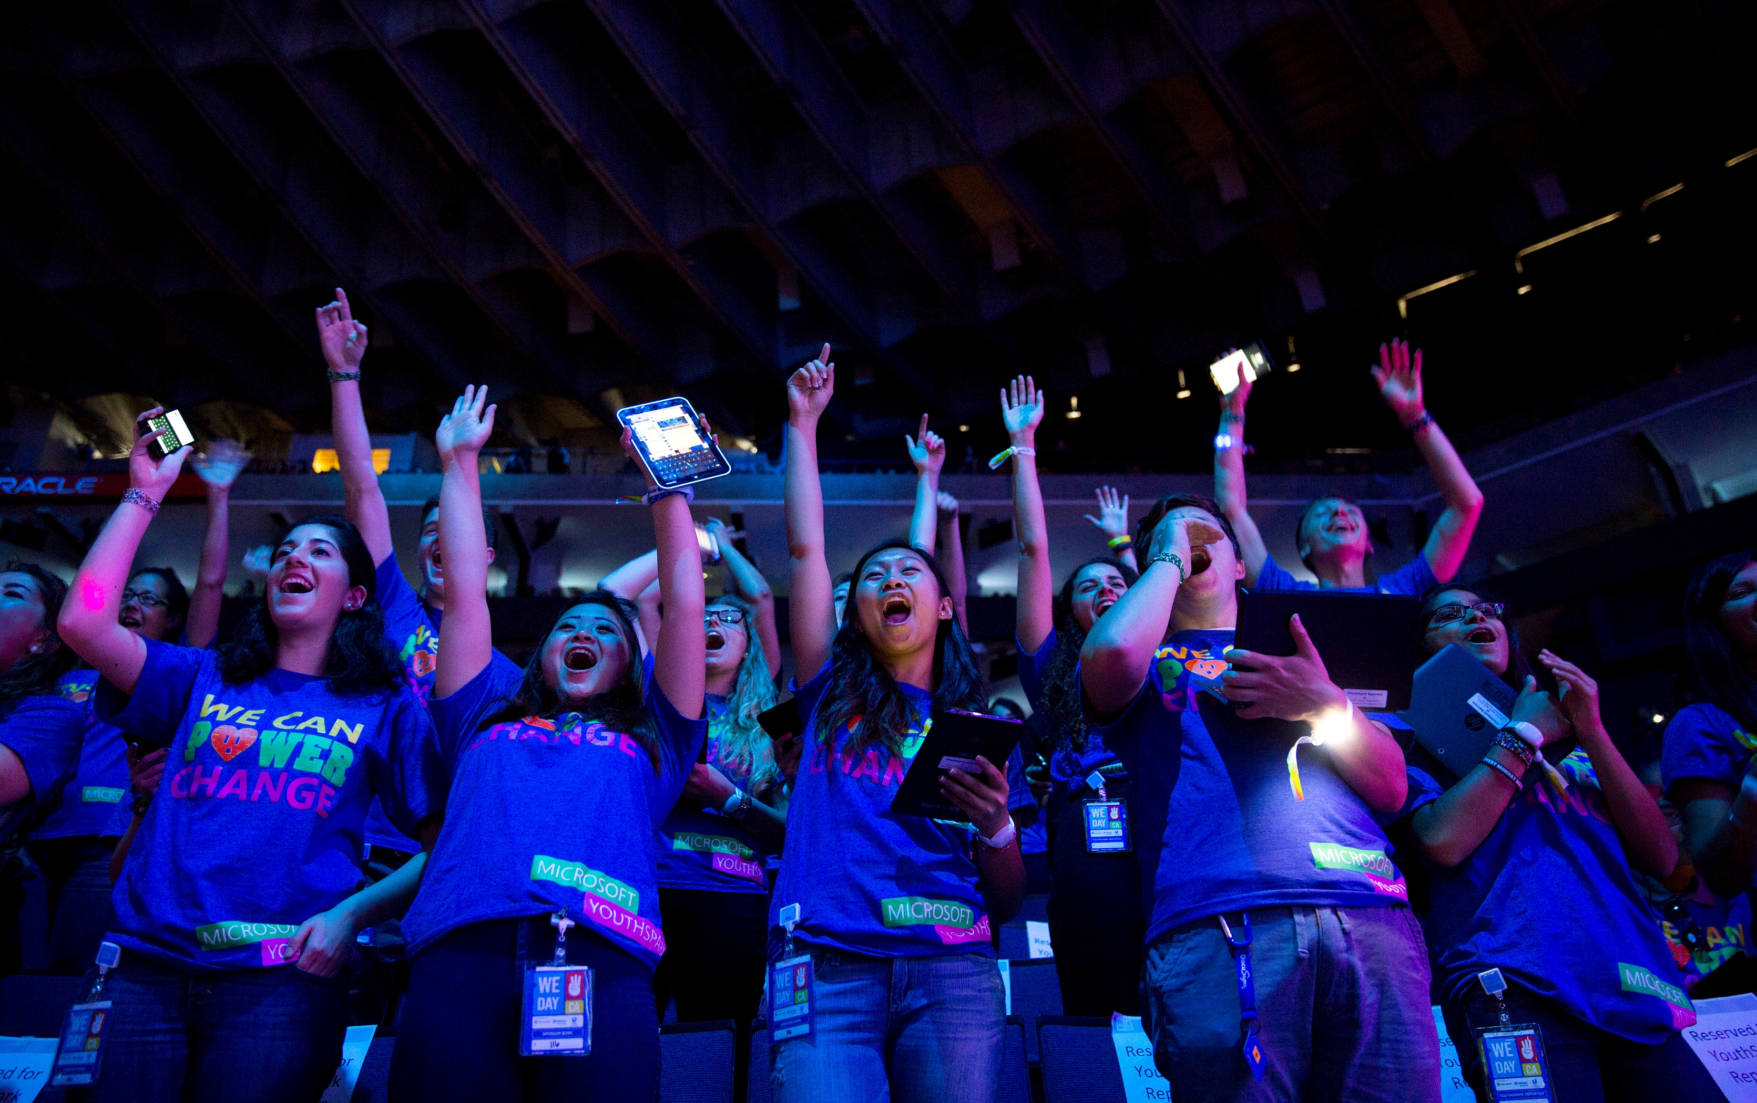
जुड़ने के लिए धन्यवाद!
Minecraft Hour of CodeTM से जुड़ने के लिए धन्यवाद
Notes:
नमूना स्क्रिप्ट:
स्लाइड लक्ष्य:
समाप्ति ईवेंट के लिए
इस स्लाइड के लिए छवि निर्देश:
यदि इस छवि को बदलना है, तो सुनिश्चित करें कि वह निम्नलिखित मापदंडों में फ़िट बैठता है:
इसमें युवक और युवतियाँ शामिल हैं
प्रतिभागियों को मज़े लेते हुए दिखाता है
केवल कुछ व्यक्ति नहीं बल्कि लोगों का समूह इसमें शामिल है

Slide 26
Welcome to Hour of Code™
कॉपीराइट
© Code.org, 2017। Code.org®, CODE लोगो और Hour of Code®, Code.org के ट्रेडमार्क हैं
Mojang © 2017। "Minecraft", Mojang AB का एक ट्रेडमार्क है
© 2017 Microsoft Corporation। सर्वाधिकार सुरक्षित।
Notes:
कॉपीराइट 2017:
यह प्रस्तुति लाइसेंसीकृत है, इसका विक्रय नहीं किया गया है। आप Microsoft Corporation की लिखित स्पष्ट पूर्व-स्वीकृति के बिना वाणिज्यिक उद्देश्यों के लिए इस सामग्री की प्रतिलिपि बनाना, अपना, संशोधित इसके व्युत्पन्न कार्य बनाना, इसे वितरित, सार्वजनिक रूप से प्रदर्शित, इसका विक्रय या उपयोग नहीं कर सकते।
यह प्रस्तुति आपको "यथा-रूप" प्रदान की गई है। Microsoft इसकी कोई भी व्यक्त या निहित वारंटी नहीं देता है। इस प्रस्तुति में अभिव्यक्त जानकारी और दृष्टिकोण, URL और अन्य इंटरनेट वेबसाइट संदर्भों सहित, किसी सूचना के बिना बदला जा सकता है।
यहां दिए गए कुछ उदाहरण केवल प्रदर्शन के लिए दिए गए हैं और वे काल्पनिक हैं। इनकी वास्तविक संबद्धता या कनेक्शन का कोई उद्देश्य नहीं है और इनका यह अर्थ नहीं निकाला जाना चाहिए।
आप इस प्रस्तुति का उपयोग व्यक्तिगत उपयोग के लिए और क्लासरूम तथा विद्यार्थियों के साथ code.org और अन्य कोडिंग ईवेंट के भाग के रूप में कर सकते हैं । यह प्रस्तुति आपको Microsoft के किसी भी उत्पाद की किसी भी बौद्धिक संपदा पर कोई भी अधिकार नहीं देती है।
Microsoft और http://www.microsoft.com/en-us/legal/intellectualproperty/trademarks/en-us.aspx पर सूचीबद्ध ट्रेडमार्क Microsoft group of companies के ट्रेडमार्क हैं। अन्य सभी चिह्न उनके संबंधित स्वामियों की संपत्ति हैं।
© Code.org, 2017। Code.org®, CODE लोगो और Hour of Code®, Code.org के ट्रेडमार्क हैं
Mojang © 2017। "Minecraft", Mojang AB का एक ट्रेडमार्क है
© 2017 Microsoft Corporation। सर्वाधिकार सुरक्षित।

